Slide 1
EVOLVO 2.0
Apoio adaptativo
para estudar com direção
Uma plataforma de treino para identificar lacunas, priorizar pontos fracos e acompanhar a evolução no ENEM.
PROJETO DE SOFTWARE | APRESENTAÇÃO FINAL
evolvo
Notes:
Apresente o Evolvo como uma plataforma de apoio. Ele complementa escola, cursinho e professores ao transformar respostas em prioridades de treino.

Slide 2
CONTEXTO
02
O problema que o Evolvo resolve
Estudantes acumulam exercícios e resultados, mas ainda precisam decidir o que revisar primeiro.
1
Responder
Atividades registram evidências reais
2
Interpretar
O público são estudantes do ensino médio e candidatos ao ENEM que já estudam, porém precisam de uma orientação mais objetiva entre uma aula e outra.
O sistema calcula domínio e lacunas
3
Priorizar
Plano e rotina focam os pontos fracos
4
Reavaliar
Novos resultados atualizam as recomendações
Projeto de Software | 2026
Notes:
Explique que o problema não é falta de conteúdo. O desafio é transformar muitos resultados em uma próxima ação clara e justificável.

Slide 3
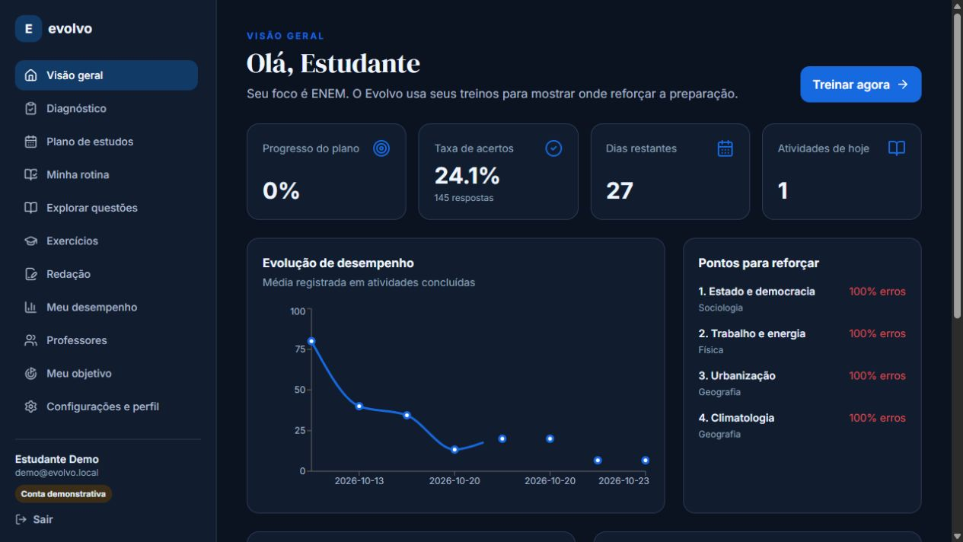
PROPOSTA
03
A resposta vira a próxima ação
O motor adaptativo usa desempenho, importância curricular, quantidade de evidências, urgência e revisão vencida.
✓
Histórico individual em SQLite
✓
Recomendações explicadas ao estudante
✓
Plano recalculado a partir das atividades
A personalização funciona sem depender de IA generativa.
Projeto de Software | 2026
Notes:
Mostre que a tela inicial resume desempenho, pontos de atenção e treinos sugeridos. A IA generativa não controla o plano, então o núcleo da plataforma continua funcional sem créditos externos.

Slide 4
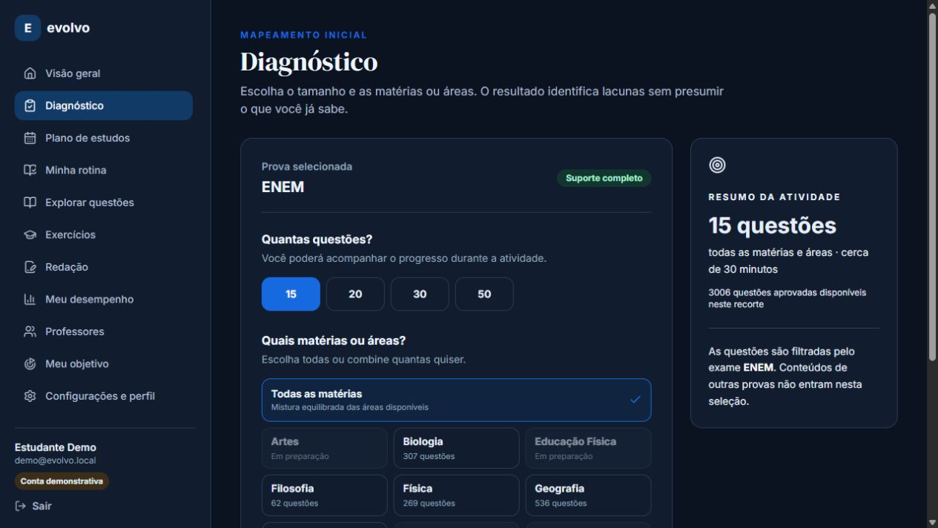
MAPEAMENTO INICIAL
04
Caso de uso 1 | Diagnóstico configurável
O estudante escolhe
• 15, 20, 30 ou 50 questões
• Uma, várias ou todas as matérias
• Conteúdo restrito à prova selecionada
Resultado
O sistema identifica dificuldades sem presumir conhecimento e cria a base do plano adaptativo.
Caso de uso demonstrado de ponta a ponta
Notes:
Demonstre a escolha da quantidade e das matérias, depois explique que a conclusão grava respostas e gera uma análise por assunto.

Slide 5
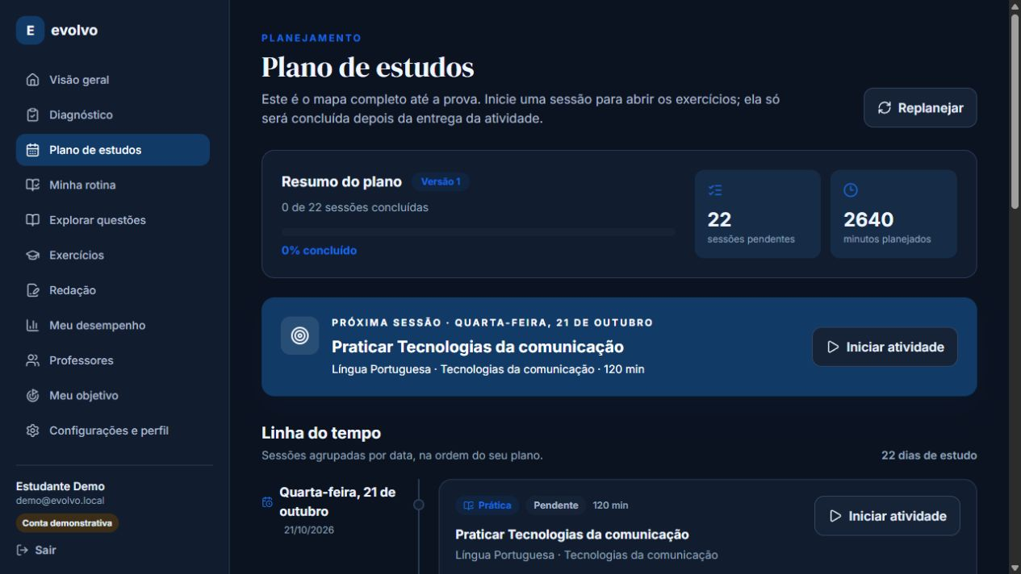
PLANEJAMENTO
05
Caso de uso 2 | Plano de estudos adaptativo
Cada sessão nasce de evidências
O plano combina lacuna, importância curricular, evidência disponível, proximidade da prova e revisão.
Regra de integridade
Uma sessão só termina quando a atividade vinculada é entregue.
Replanejamento disponível sem apagar o histórico.
Projeto de Software | 2026
Notes:
Destaque que plano e rotina são diferentes. O plano mostra o caminho completo, enquanto a rotina apresenta apenas o dia.

Slide 6
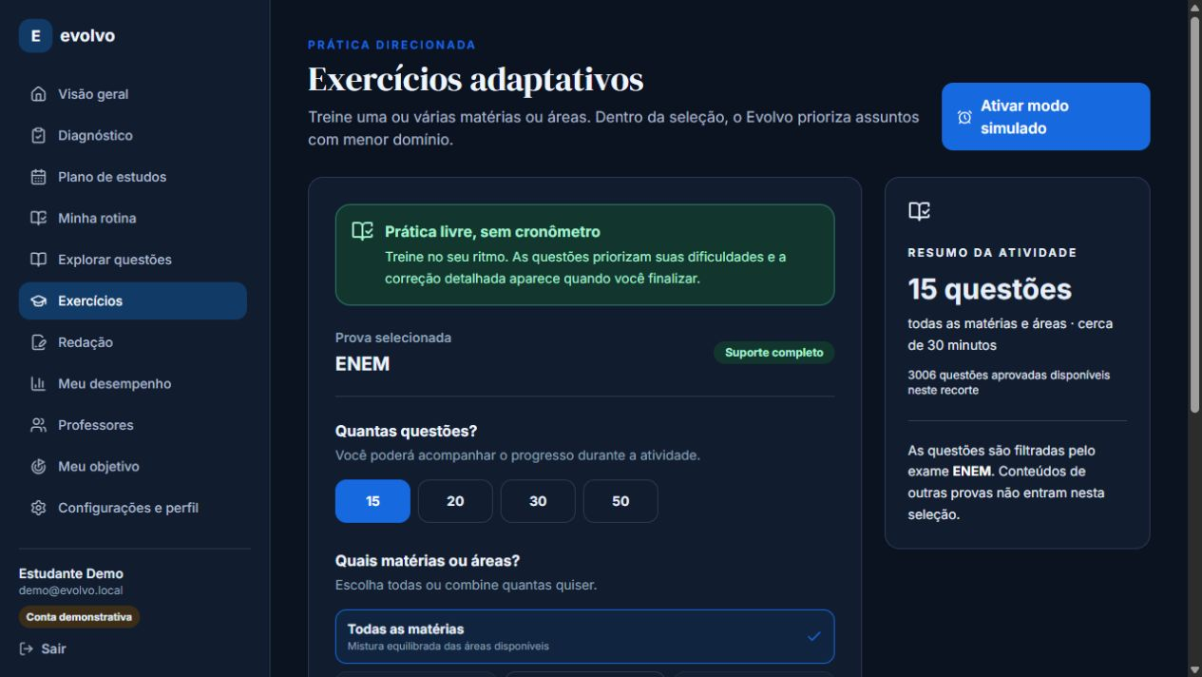
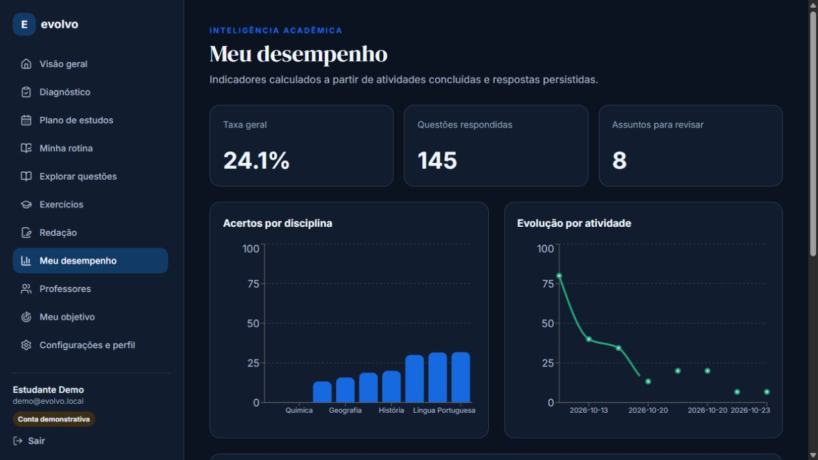
CASOS DE USO 3 E 4
06
Treino direcionado e evolução mensurável
Exercícios adaptativos
Meu desempenho
Prática livre ou modo simulado. A seleção prioriza assuntos com menor domínio e mantém a correção para o final.
Taxa geral, acertos por disciplina, evolução por atividade e assuntos que precisam de revisão.
Projeto de Software | 2026
Notes:
Mostre o botão que ativa o modo simulado, a escolha de matérias e depois a tela de desempenho calculada a partir de respostas persistidas.

Slide 7
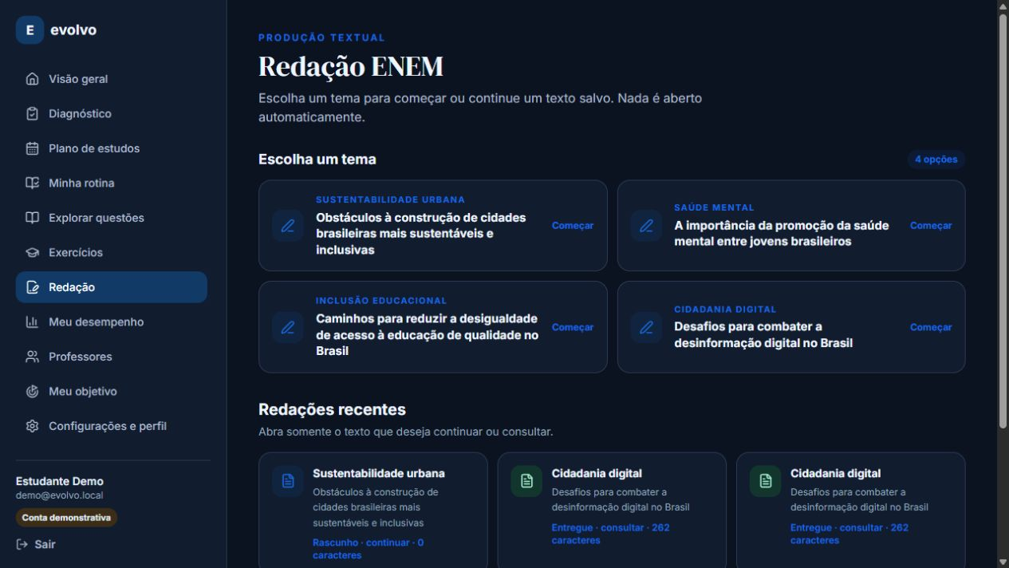
PRODUÇÃO TEXTUAL
07
Caso de uso 5 | Redação com dois caminhos de correção
Fluxo do estudante
01
Escolhe um tema ou texto salvo
02
Escreve e acompanha os caracteres
03
Envia para correção por IA ou humana
04
Recebe notas e devolutiva para reescrita
A correção humana permanece disponível mesmo quando a API externa está sem créditos.
Projeto de Software | 2026
Notes:
Explique que a IA é um serviço opcional e que a correção humana possui fila persistida. Nenhuma estimativa é apresentada como nota oficial do Inep.

Slide 8
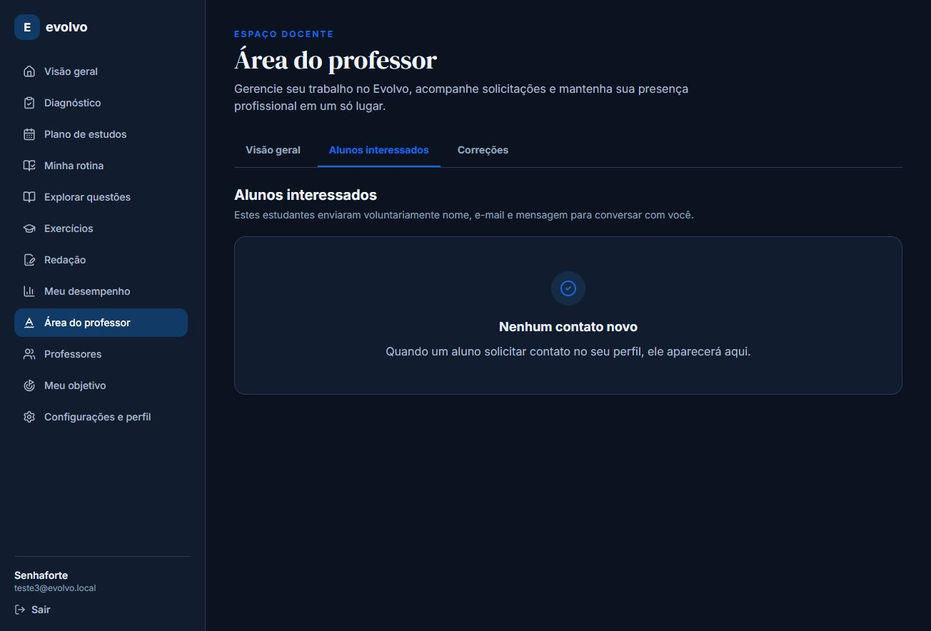
ECOSSISTEMA
08
Área do professor e apoio humano
Professores parceiros podem
• receber alunos interessados
• responder solicitações por e-mail
• acompanhar o próprio perfil
• corrigir redações encaminhadas
O contato só aparece depois que o aluno compartilha voluntariamente nome, e-mail e mensagem com o professor escolhido.
Consentimento e privacidade fazem parte do fluxo
Notes:
Apresente a área docente como expansão do apoio humano. O professor vê alunos interessados e correções, sem receber dados de quem não solicitou contato.

Slide 9
IMPLEMENTAÇÃO
09
Arquitetura cliente-servidor e API em camadas
Frontend
Controller
Service
Model / Repository
SQLite
›
›
›
›
frontend/src/
React + TypeScript
localhost:5173
controllers/
Interpreta HTTP
e retorna JSON
services/
Valida e coordena
o caso de uso
models/ + repositories/
ORM e consultas
Banco SQL
persistido
Requisições HTTP
Route → Controller → Service → Model / Repository → Banco
Integrações externas, como a OpenAI, ficam encapsuladas em um cliente próprio no backend.
Projeto de Software | 2026
Notes:
Mostre a separação entre os dois servidores locais. O frontend só acessa dados pela API. Controllers chamam Services e as consultas especializadas permanecem em Repositories.

Slide 10
QUALIDADE E DOCUMENTAÇÃO
10
Evidências de entrega
3.006
1.016
34/34
0
questões aprovadas
com imagens ou gráficos
testes de backend
vulnerabilidades de produção
Tecnologias
Documentação entregue
React 19 · TypeScript · Vite · Tailwind CSS
Flask · SQLAlchemy · JWT · SQLite · pytest
README com 20 funcionalidades completas
Diagrama de classes do domínio
Fluxogramas de entrada e recuperação
O Evolvo complementa o estudo ao transformar desempenho em treino dirigido, sem substituir escola, cursinho ou professor.
Projeto de Software | 2026
Notes:
Feche com as evidências objetivas. O projeto possui banco real, testes, documentação e uma proposta coerente de apoio adaptativo para o ENEM.

